Slide 1

КРУГЛЫЙ СТОЛ
«Развитие специального образования в Республике Башкортостан»

Slide 2

ГАЛИЕВА
Альфия Закировна
ЗАМЕСТИТЕЛЬ МИНИСТРА ОБРАЗОВАНИЯ
РЕСПУБЛИКИ БАШКОРТОСТАН

Slide 3

МИНИСТЕРСТВО ОБРАЗОВАНИЯ
РЕСПУБЛИКИ БАШКОРТОСТАН
О положении дел в сфере соблюдения прав обучающихся с инвалидностью и с ограниченными возможностями здоровья на образование
в Республике Башкортостан
АНТИПИНА
Светлана Викторовна
НАЧАЛЬНИК ОТДЕЛА КОНТРОЛЬНО-НАДЗОРНОЙ ДЕЯТЕЛЬНОСТИ В СФЕРЕ ОБРАЗОВАНИЯ УПРАВЛЕНИЯ ПО КОНТРОЛЮ И НАДЗОРУ В СФЕРЕ ОБРАЗОВАНИЯ РЕСПУБЛИКИ БАШКОРТОСТАН

Slide 4
МИНИСТЕРСТВО ОБРАЗОВАНИЯ
РЕСПУБЛИКИ БАШКОРТОСТАН
Об участии государственных бюджетных общеобразовательных учреждений для обучающихся
с ограниченными возможностями здоровья
в национальном проекте «Современная школа» в рамках федерального национального проекта «Образование»
ПСЯНЧИНА
Зульфия Винеровна
НАЧАЛЬНИК ОТДЕЛА СПЕЦИАЛЬНОГО ОБРАЗОВАНИЯ МИНИСТЕРСТВА ОБРАЗОВАНИЯ РЕСПУБЛИКИ БАШКОРТОСТАН

Slide 5
МИНИСТЕРСТВО ОБРАЗОВАНИЯ
РЕСПУБЛИКИ БАШКОРТОСТАН
Презентация проекта по созданию реабилитационного и образовательного центра
на базе ООО «Санаторно-оздоровительный лагерь «Салют»
ГАЛИЕВА
Альфия Закировна
ЗАМЕСТИТЕЛЬ МИНИСТРА ОБРАЗОВАНИЯ РЕСПУБЛИКИ БАШКОРТОСТАН

Slide 6
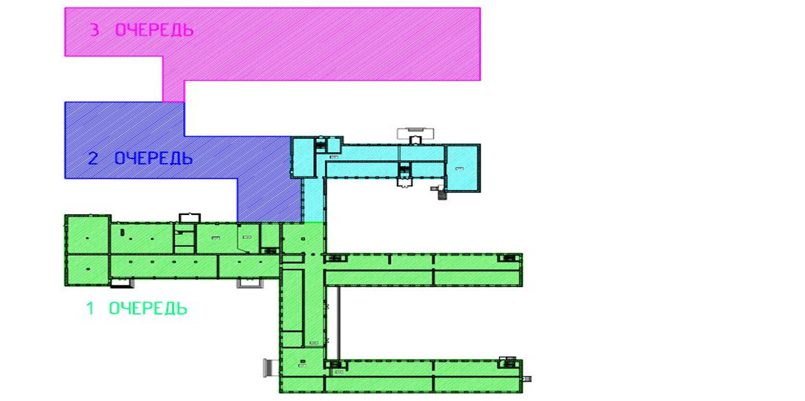
Генеральный план центра

Slide 7

Капитальный ремонт помещений пионерского лагеря «Салют» 7350 $м^{2}$

Slide 8

Строительство профилактического нового корпуса 4700 $м^{2}$

Slide 9

Строительство корпуса для образовательного центра 7800 $м^{2}$

Slide 10
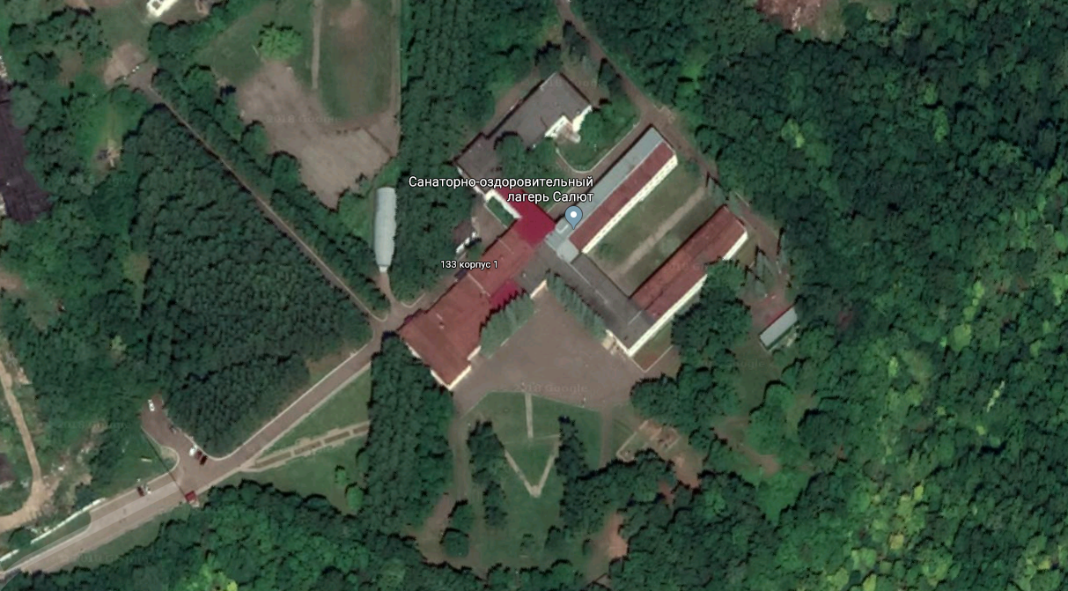

Slide 11
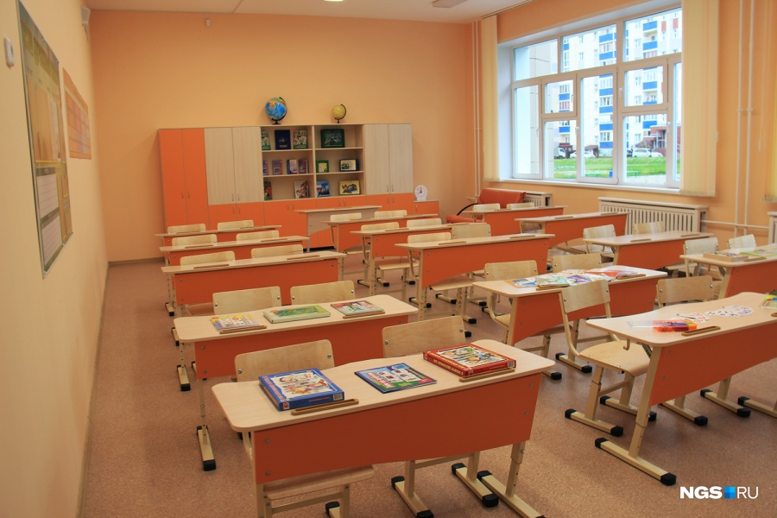
Учебные кабинеты /1-4 классы/
8 кабинетов начальных классов
1 кабинет музыки
5 кабинетов для индивидуальных занятий

Slide 12
Учебные кабинеты /5-12 классы/
кабинет русского языка и литературы;
кабинет математики;
кабинет географии с лаборантской;
кабинет ОБЖ и ПДД;
кабинет физики с лаборантской;
кабинет химии с лаборантской;
кабинет биологии с лаборантской;
кабинет иностранного языка;
кабинет искусства и черчения;
кабинет истории и обществознания;
кабинет ритмики;
2 кабинета информатики;
2 кабинета социально-бытовой ориентировки;
5 кабинетов для индивидуальных занятий.

Slide 13
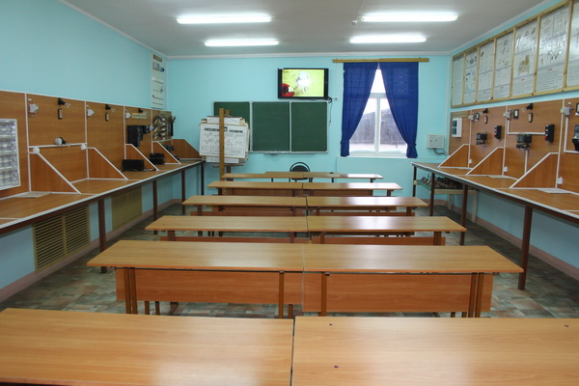
Мастерские для профобучения
11-12 классы
мастерская по обработке дерева;
мастерская по кулинарии;
мастерская по цветоводству;
мастерская по гончарному делу;
2 мастерские по трудовому обучению.

Slide 14
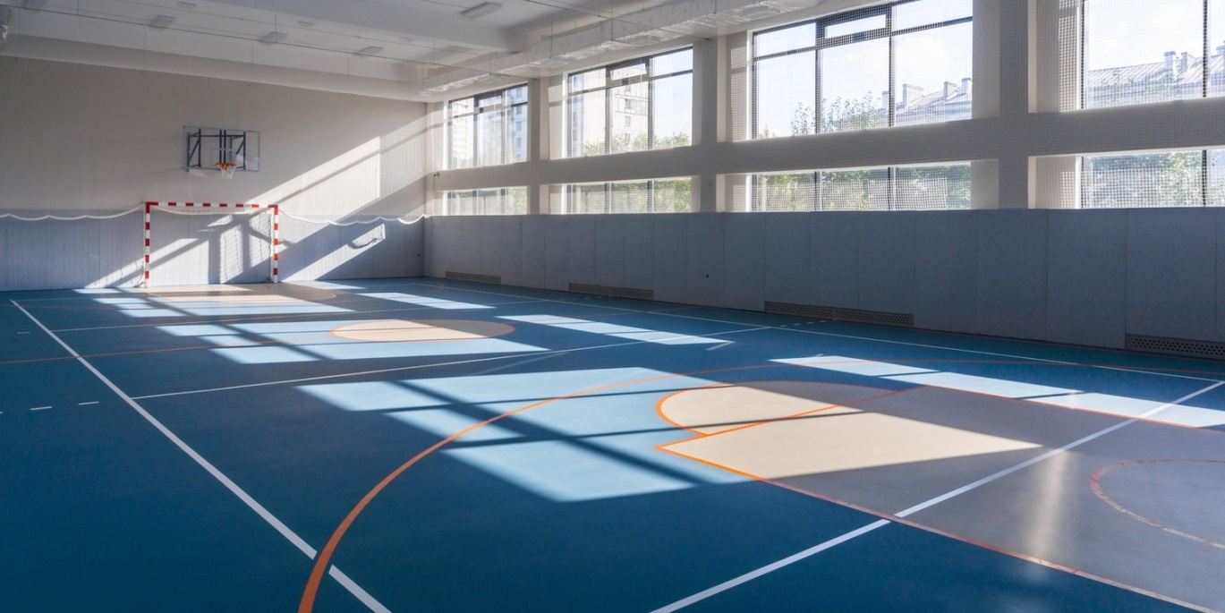
Спортивный зал

Slide 15
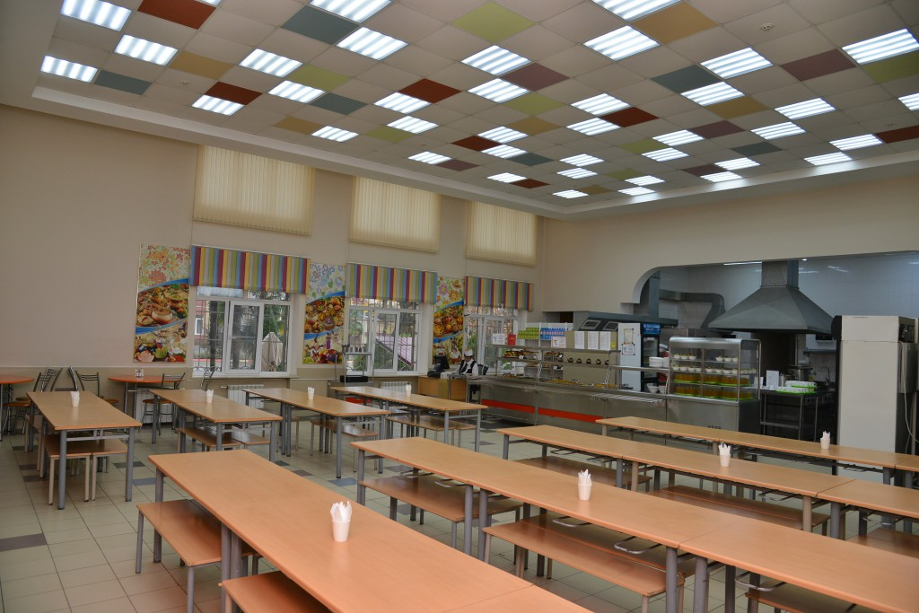
Столовая

Slide 16
Помещения для ГБОУ Республиканский центр дистанционного образования детей инвалидов

Slide 17
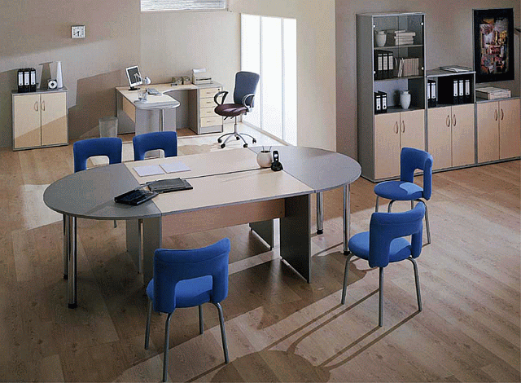
Кабинеты АУП

Slide 18
ГКУ Республиканская психолого-медико-педагогическая комиссия

Slide 19
Дискуссионная площадка № 2
«Равные образовательные возможности
для каждого»

Slide 20
КРУГЛЫЙ СТОЛ
«АКТУАЛЬНЫЕ ВОПРОСЫ
СИСТЕМЫ ОБРАЗОВАНИЯ
РЕСПУБЛИКИ БАШКОРТОСТАН»

